Slide 1
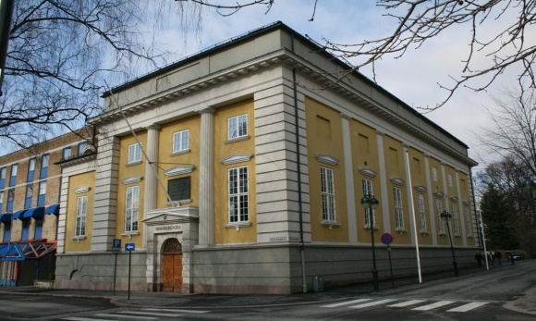

Frimurerlogen i Drammen
Arkitekt Chr. Fr. Arbo
Logebygningen i Drammen
er tegnet av Drammens-arkitekten Christian Fredrik Arbo og ble innviet den 7. oktober 1925 av Stormesterens Prokurator Jacob Schram.
Bygningen består av en stor og en mindre blokk som ligger inntil hverandre, og hviler på en sokkel. De gule veggflatene er slette, med barokke virkemidler som gir en kraftig relieff-virkning og bevisst bruk av lys og skygge, som får huset til å fremstå som gedigent. Stilen er nyklassisistisk. Østfasaden preges av to Doriske søyler som er ca. åtte meter høye og som strekker seg over to etasjer, hvilket betyr at huset tilhører kolossalordenen.
De samlede byggekostnadene kom på kr 500.000.

Slide 2
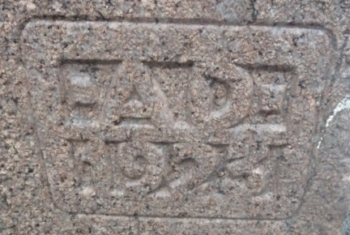
Grunnsteinen
ble lagt ned i logens nord-østre hjørne av Ordførende Mester Even Oscar Svartshoel den 8. desember 1923 med disse ord:
Til Guds ære reiser vi tempelet. Han bevare, opprettholde og velsigne hva vi i ydmyghed bygger. Det skje.
I grunnsteinen er det hugget inn følgende:
AD - 1923, som betyr Anno Domini 1923 (i det Herrens år 1923).
I kjellergulvets nord-østre hjørne ble en beholder med følgende innhold nedsatt:
• Beretning om arbeidet for å reise St. Johanneslogen Gustav til den ledende
Stjerne en logebygning.
• Arbeidstegninger til bygningen.
• Logens kalender for året 1923-1924.
• Prydelsene for en St. Johs. Mester tilhørende Gustav til den ledende Stjerne.
• Et eksemplar av Gustavs logemerke.
• Et eksemplar av hver av de i riket gjeldende mynter.

Slide 3
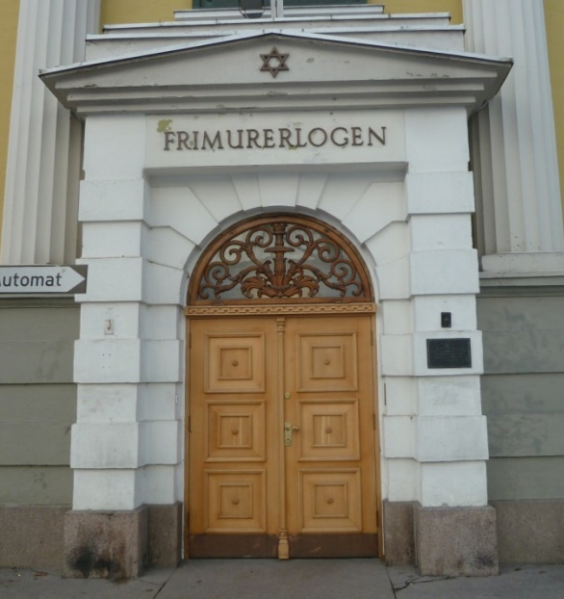
Hovedinngangen
Minner om en tempelgavl som er omrammet av imitert kvader og er dekorert med en seksoddet stjerne. Mellom buevinduet over døren og stjernen henger et skilt med Frimurerlogen.
Buevinduet over inngangsdøren har akantusranker utskåret i tre, slik det var vanlig under klassisismen. Vinduet har en lyskasse som ligger på baksiden.
Stjernen på gavlen over hovedinngangen er et heksagram, sammensatt av to symmetriske og likesidete trekanter. Som symbol for jødene heter den Davidstjernen. Stjernefiguren finnes i en rekke norske og utenlandske bumerker fra middelalderen og opp mot nyere tid.

Slide 4
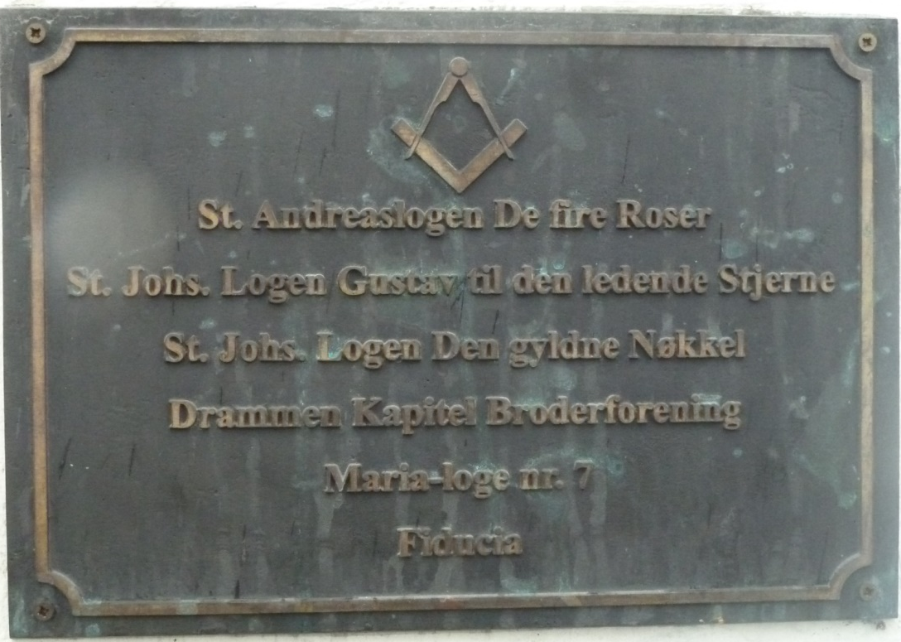
Bronseskiltet
på høyre side av hovedinngangen har frimurersymbolene vinkelhake og passer, og fortegnelse over faste brukere av bygningen.
Drammen Kapitel Broderforening heter nå Buskerud Kapitel Broderforening.

Slide 5
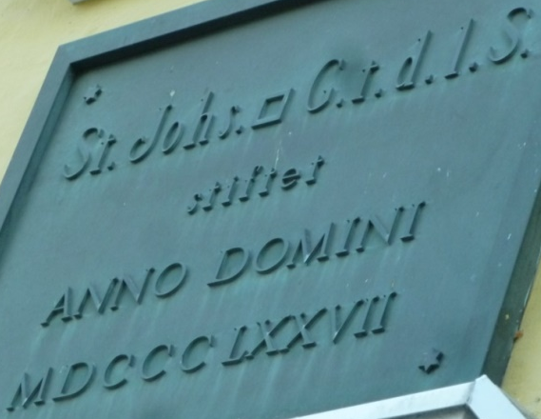
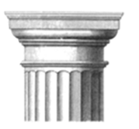
Bronseplaten
over hovedinngangen har følgende tekst:
St. Johs. G.t.d.l.S. stiftet ANNO DOMINI M DCCC LXXVII som betyr:
St. Johanneslogen Gustav til den ledende Stjerne stiftet i det Herrens år 1877.
De to Doriske søylene
på østfasaden er ca. 8 meter høye og hviler på sokkelen. Kapitélet er sammensatt av en kvadratisk plate, (abakus), med en rund «pute», (ekinus), under.
Søyleskaftene har kannelyrer (loddrette riller).
Kapitél
Kannelyrer
Dorisk søyle

Slide 6
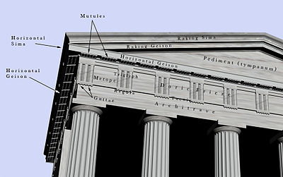
Arkitraven
er hovedbjelken i den nederste, bærende delen av entablementet, som er det øvre horisontale bjelkelaget i klassisk gresk arkitektur. Entablementet består av arkitrav, frise og gesims. Arkitraven kalles også for epistyl.
Arkitrav

Slide 7
Frisen
tilhører det Joniske bjelkeverket og ligger mellom arkitraven og gesimsen. Frisen på logebygningen i Drammen har ingen utsmykninger, som skulpturer, triglyfer eller karnis.
Frise

Slide 8
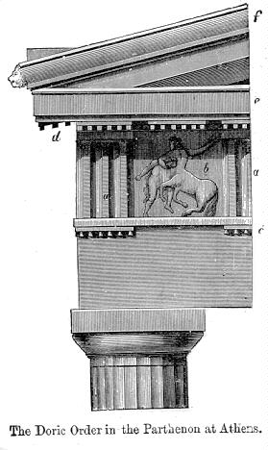
Gesimsen
er på logebygningen i Drammen prydet med tannsnitt på undersiden. Gesimsen ligger øverst i entablementet, over frise og arkitrav.
Gesims med karnis på undersiden
Frise med skulpturer , triglyfer og karnis
Arkitrav

Slide 9
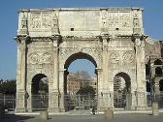
Attika
er betegnelsen for et oppbygg eller en veggsone over gesimsen. Attika er særlig forbundet med gresk og romersk arkitektur, og kan også være en lav toppetasje («attikaetasje») og denne kan inneholde en bolig eller en sal.
Attika
Attika over Konstantinbuen i Roma
Taket
på den store blokken er valmet og har tekning av sort, glasert takstein, som bidrar til at huset fremstår som gedigent. Den lille blokken har saltak.

Slide 10
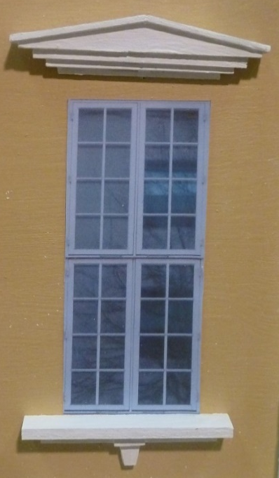
Kvader
De glattpussede fasadene har murte, imiterte hjørnekvadre. Opprinnelig er kvadre rektangulære renessanseelementer av tilhuggede steiner.
Kvader fikk særlig betydning som arkitektonisk virkemiddel under 1500-tallets såkalte manierisme, og da med forskjelligartet behandling av overflaten, fra grov til plan eller fasettert (diamantkvader). Kvader-motivet er siden blitt etterlignet både i murpuss og tre.
Vinduene
i første etasje er klassisistiske krysspostvinduer, med fire like rammer, hver delt i åtte ruter. Vinduene har overstykker som understreker monumentaliteten.
Under alle vinduene er det vannbrett, pyntet med en dekorativ konsoll.

Slide 11
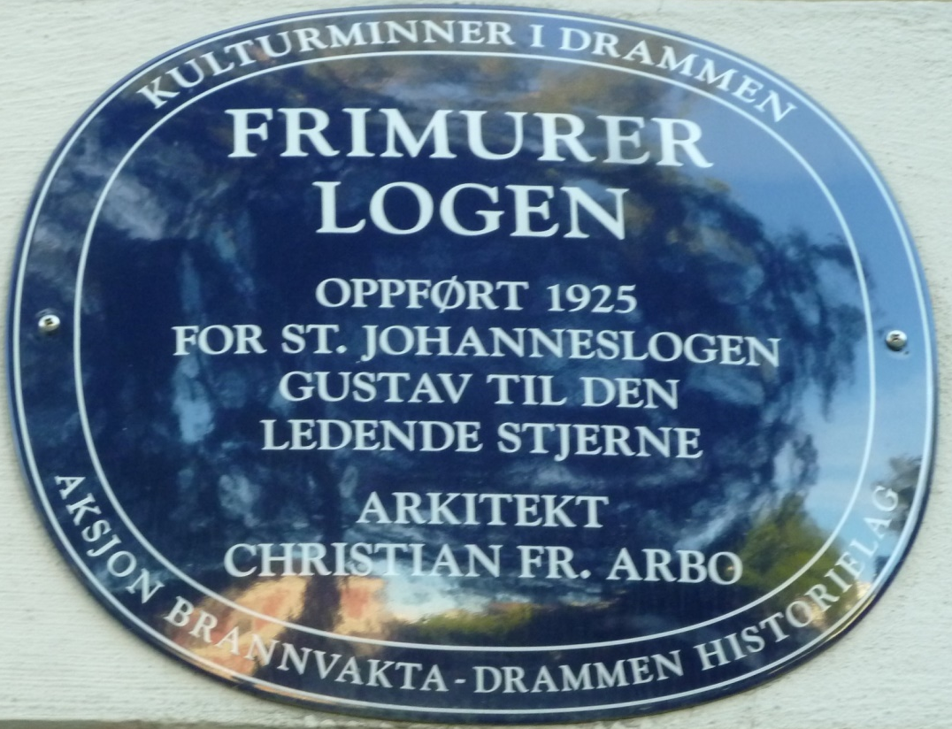
Kulturminneskiltet
er montert på det nord-østre hjørnet:

Slide 12
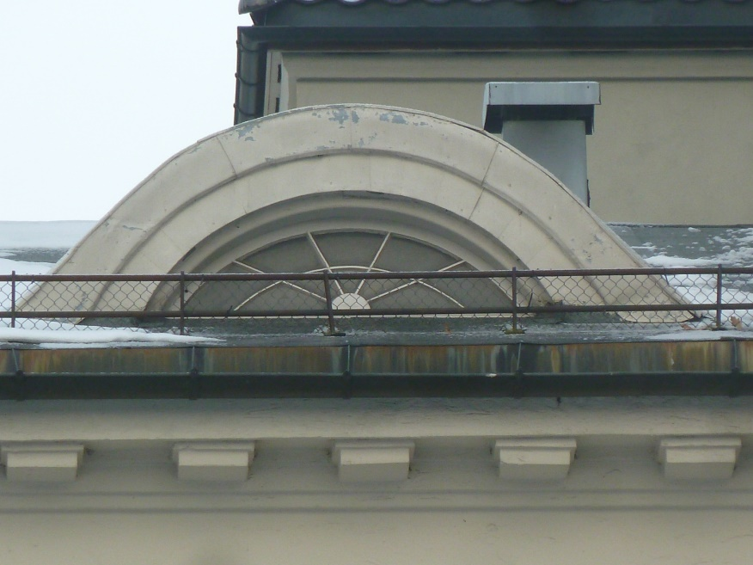
Soloppgangsvinduet
ligger i en liten ark på taket over den lille blokken. Det gir lys inn til ordførende mesters kontor og representasjonsrom.
Vinduet har samme halvrunde fasong som vinduet over døren i hovedinngangen.

Slide 13
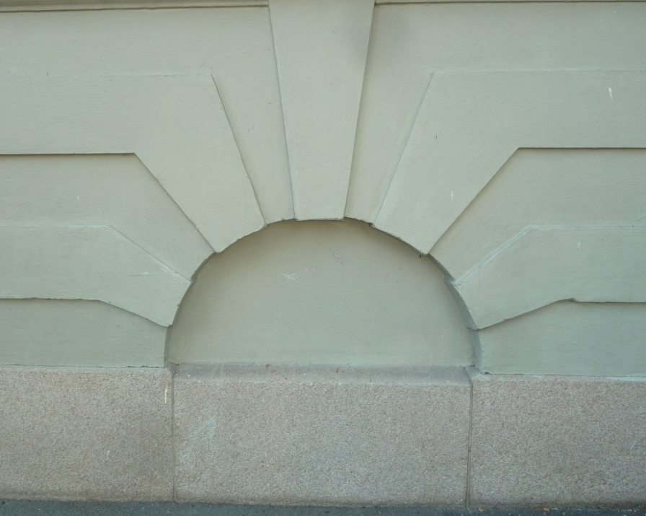
Blendet vindu
I sokkeletasjen på den lille blokken er det et blendet vindu med samme fasong som soloppgangsvinduet på taket og vinduet over døren i hovedinngangen.

Slide 14
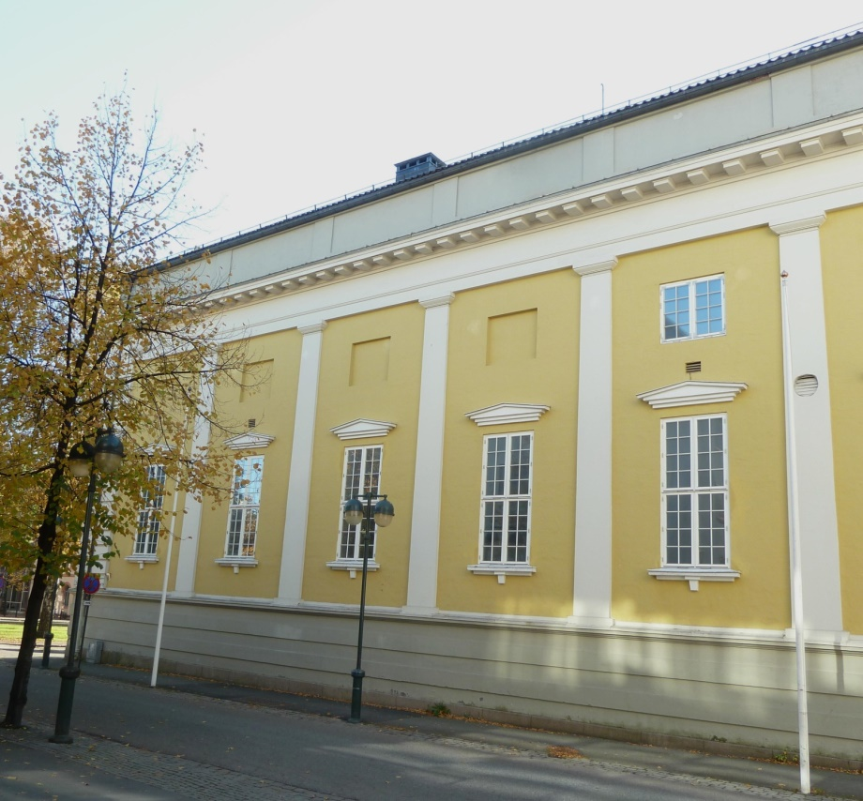
Nord-fasaden
har seks pilastere mellom de syv vinduene. En pilaster minner om en søyle, men den er flat og stikker kun noen centimeter ut fra vegglivet. Pilasterne har samme stil som bygningens søyler, Dorisk i dette tilfelle, med samme kapitél og kannelyrer. Imidlertid har ikke pilasterne på Nord-fasaden kannelyrer, men glatte flater. Over de store vinduene er det syv små vinduer, hvorav fire er blendet.

Slide 15
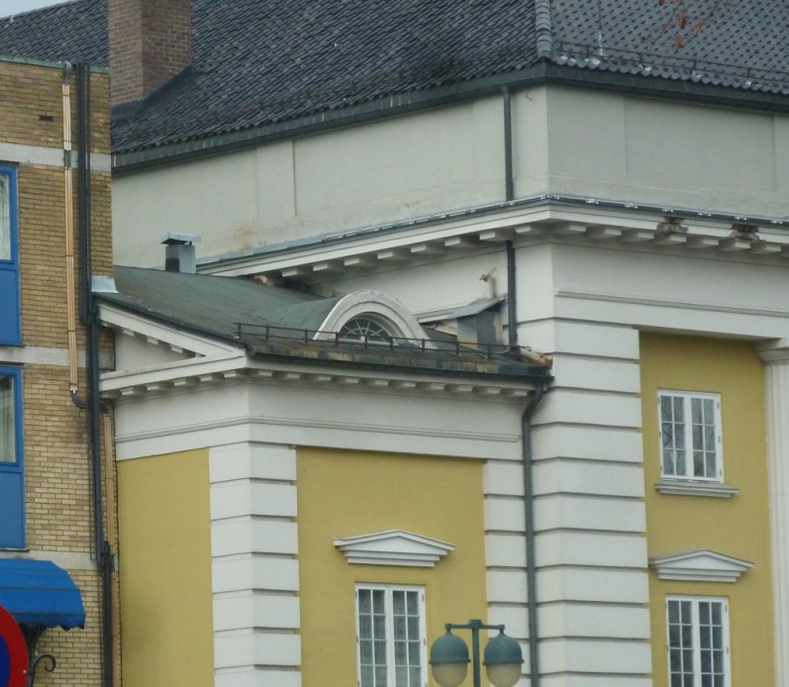
Park Hotell
ble oppført i 1960-1962 med adresse Gamle Kirkeplass 3 og er bygget helt inntil Frimurerlogen i Drammen med adresse Gamle Kirkeplass 5.
Det gikk en bekk under Frimurerlogen som munnet ut i Drammenselven. Da Park ble bygget, ble bekken demmet opp, hvilket medførte at logen fikk problemer med vann i kjelleren. Løsningen ble å montere 20 stk. lensepumper i betongkanalene under kjellergulvet, som pumpet vannet opp til kommunens overvannsledning. Senere er det boret hull i kanalenes sidevegger, slik at det er nok med en stor pumpe.

